Slide 1
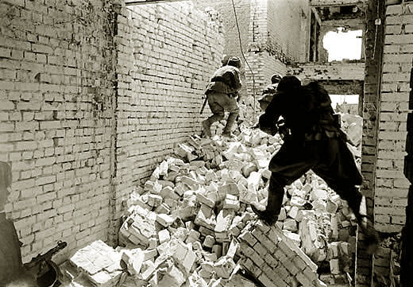
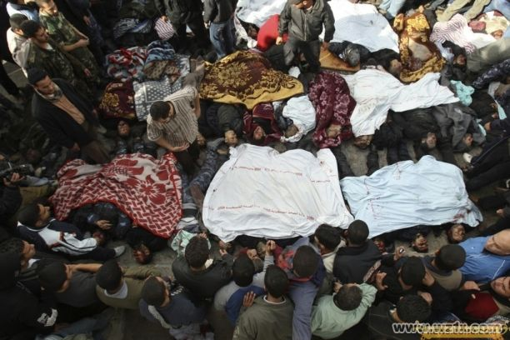
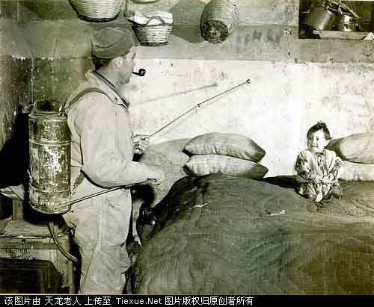
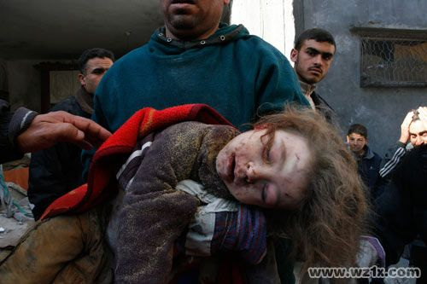
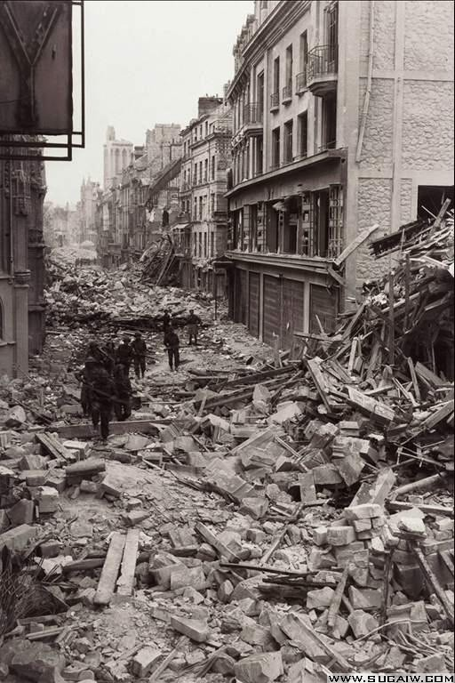
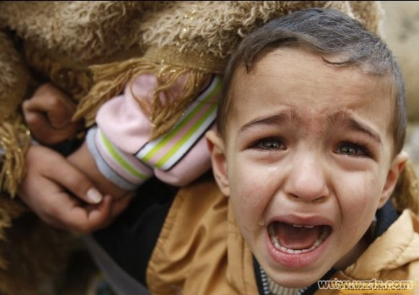
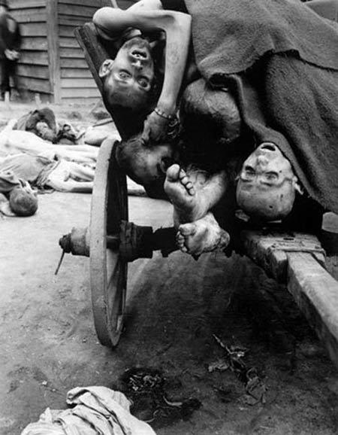
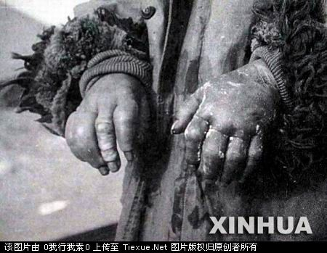
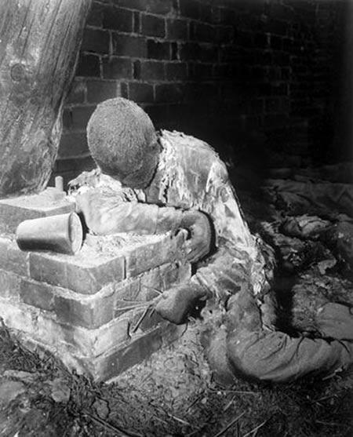
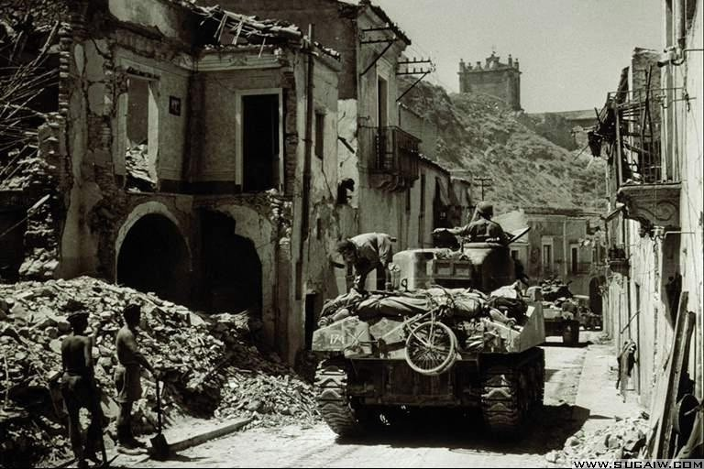
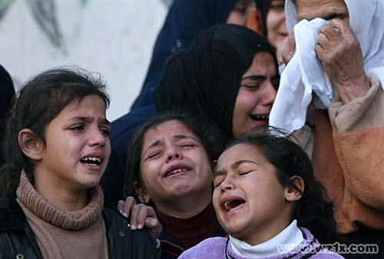
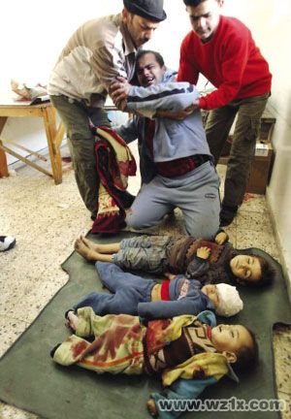
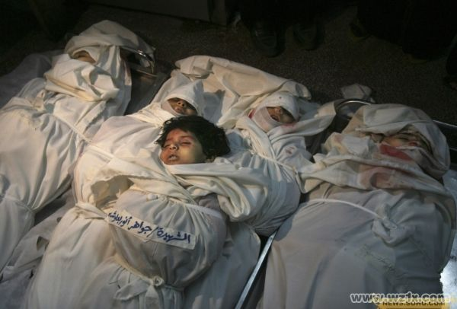
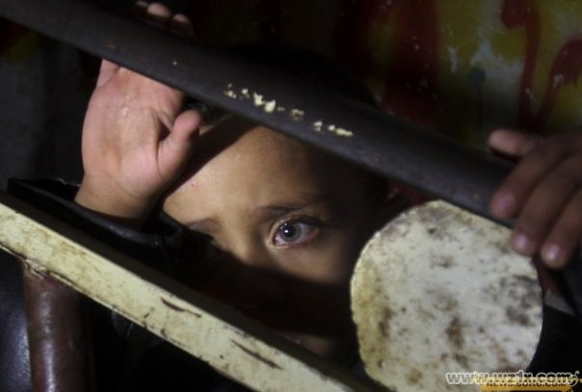
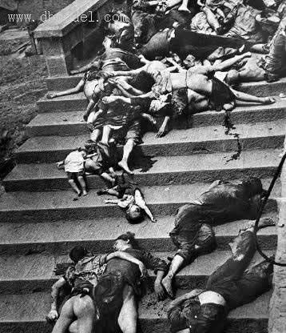
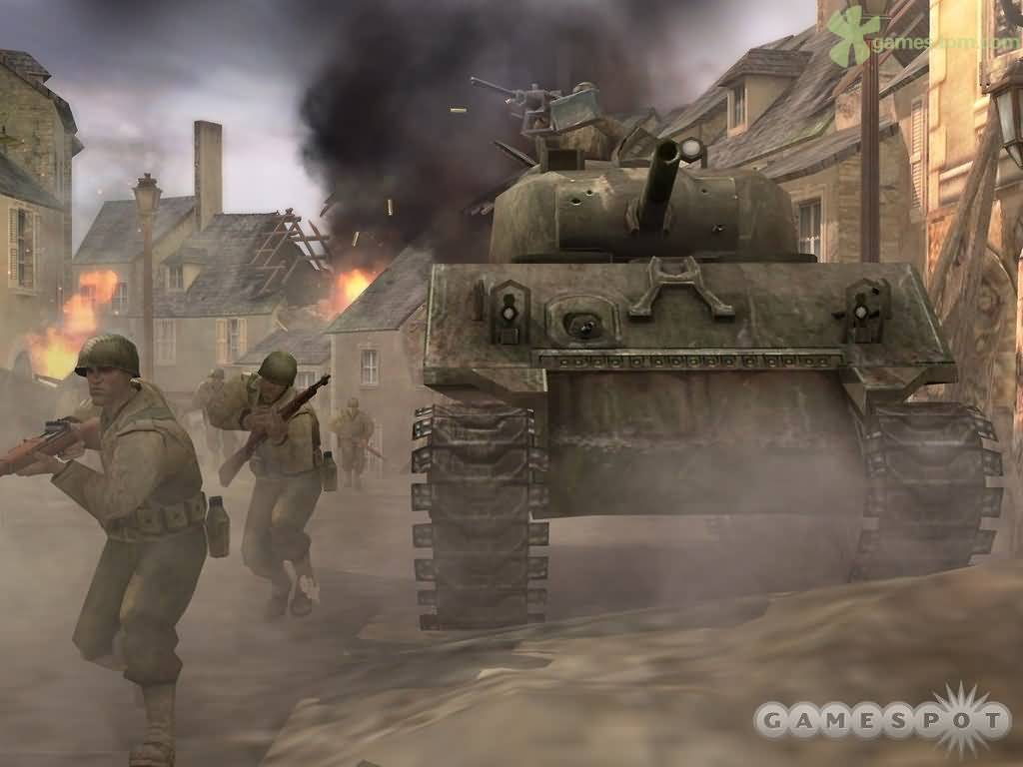
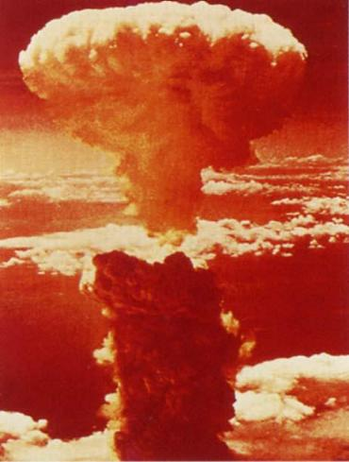
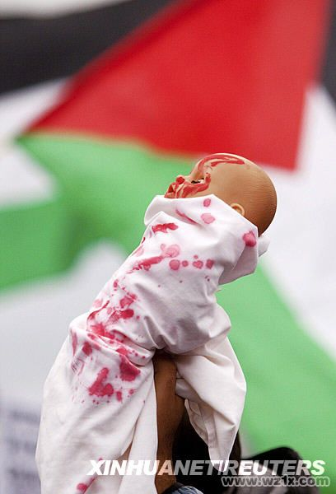

Slide 2
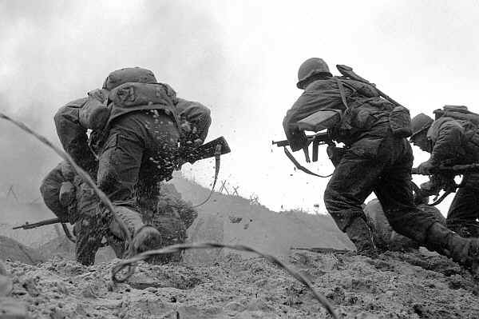
第15课
第二次世界大战

Slide 3
第二次世界大战从什么时候开始？
二战与一战不同，是逐步打起来的：
1931年日本占领了中国东北三省，然后又于1937年发动大规模的侵华战争；1935年意大利入侵埃塞俄比亚；1936年意大利和德国武装干涉西班牙；1938年德国吞并了奥地利；1939年春德国又吞并了捷克斯洛伐克。
据统计，在1939年9月英法对德宣战前，战争已席卷了五亿多人口，蔓延在欧、亚、非三大洲的土地上。因此，确切地说，1939年9月1日是第二次世界大战“全面”爆发的日子，而不是开始。

Slide 4

思考
?
第二次世界大战爆发的原因？
1. 帝国主义政治经济发展不平衡
（根本原因）
2. 1929～1933年经济危机的影响
（直接原因）
3.绥靖政策加速了大战的爆发
4. 各国没有互相配合，使局部战争走向了
世界战争。

Slide 5
法西斯政权的逐步确立
1922年，墨索里尼法西斯政权确立
1933年，希特勒确立了法西斯专政，世界大战的欧洲策源地形成。
1936年，广田弘毅建立法西斯专政，世界大战的亚洲策源地形成。

Slide 6
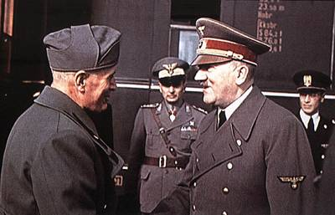
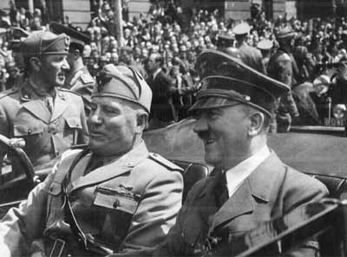
1936年，希特勒与匆匆来访的墨索里尼握手
“三国准备实现他们的权利和确保他们的生死利益”

Slide 7
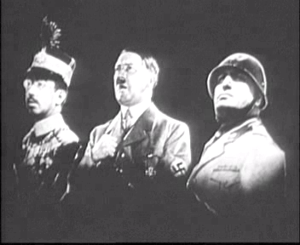
1940年秋，德意日正式结成军事侵略同盟。

Slide 8
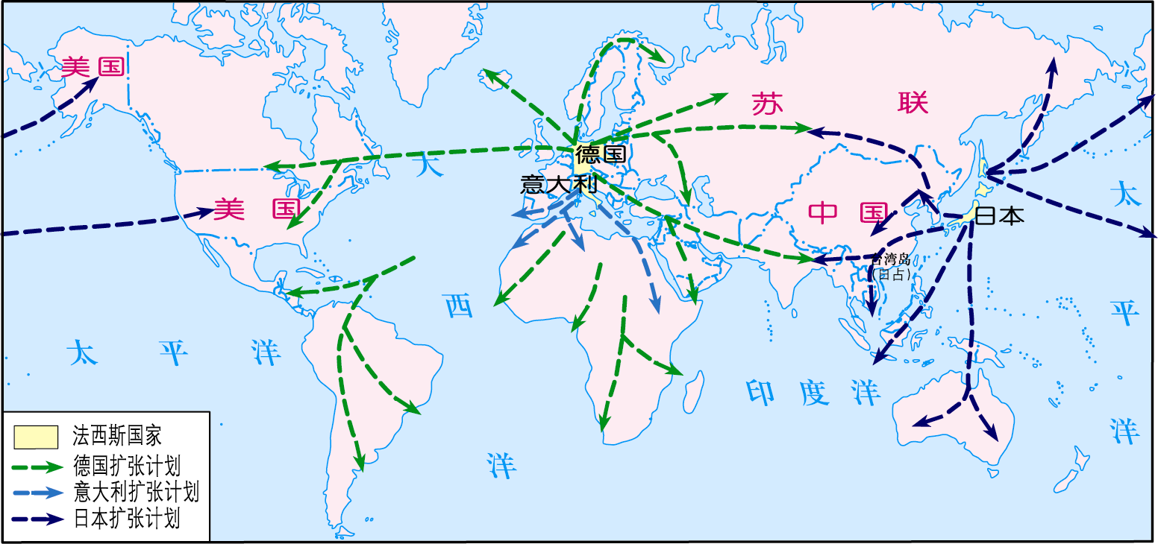
法西斯同盟：
“柏林—罗马—东京轴心”三国轴心
标志法西斯侵略集团形成，严重威胁世界和平。

Slide 9
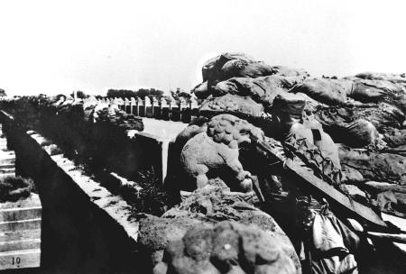
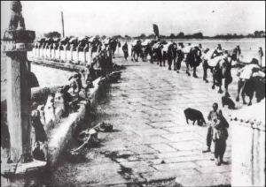
一、二战的爆发及主要战场
1、1937年7月7日，日本发动七七事变，事变后，中国开始全民族抗战，开辟了第二次世界大战的东方主战场。

Slide 10
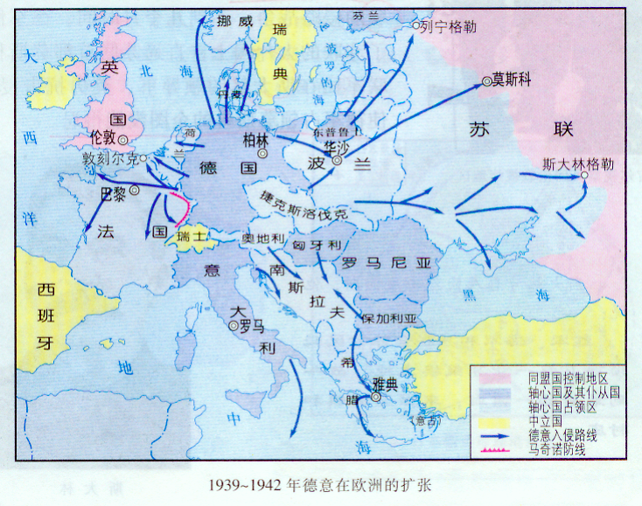
1939-1942年德意在欧洲的扩张
2、1939年9月1日，德国以“闪电战”突袭波兰，波兰的盟国英法被迫对德宣战，标志二战全面爆发。
战争形成了欧洲西线、北非、苏德及太平洋等战场

Slide 11
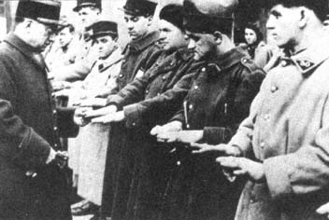
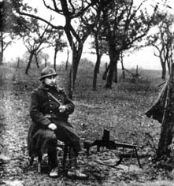
一个真实的谎言 宣战后的法军
材料：德国在西线只有25个师防守，而英法拥有lOO余个师,上百万兵力，具有压倒的优势 。
德国将领凯特尔：“假使英法发动进攻，他们所遇到的将是越过的一道军事纸屏，而不是真正的防御。”
在西线对德国“宣而不战”，“奇怪战争”“静坐战” “宣战”是一个真实的谎言（绥靖政策的继续）
在前线法国卫生官员仍照常履行条例，逐一检查炊事兵的手指甲是否合乎要求。
法国士兵在西线静坐“站岗”

Slide 12
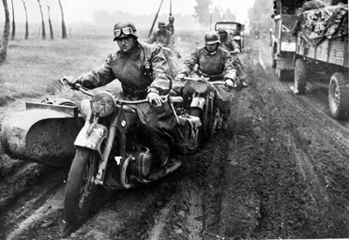
德国摩托化步兵
在闪击战期间通过一
条波兰土路。
二战全面爆发初期,纳粹德国军事家打造的闪击战，攻势凌厉，27天内征服了波兰，4小时征服丹麦，23天内征服挪威，5天内征服荷兰，18天内征服比利时，39天内征服号称“欧洲最强陆军”的法国。

Slide 13
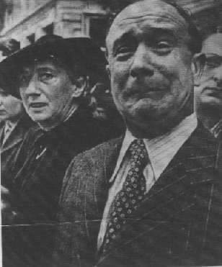
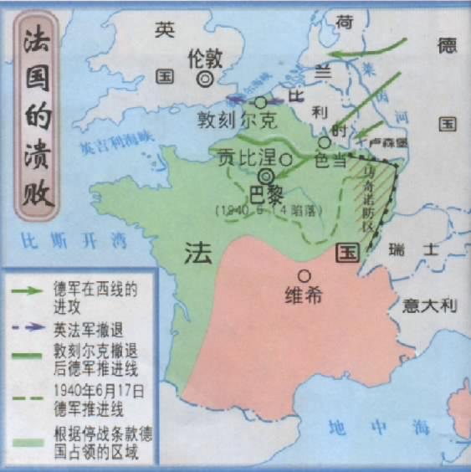
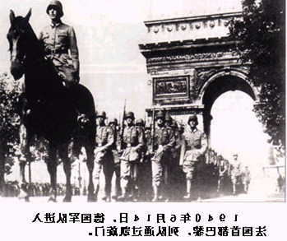
法国沦陷
1940年四五月，德军进攻西欧，占领法国等西欧和北欧国家。德国进攻法国后，意大利趁火打劫，对法宣战。

Slide 14
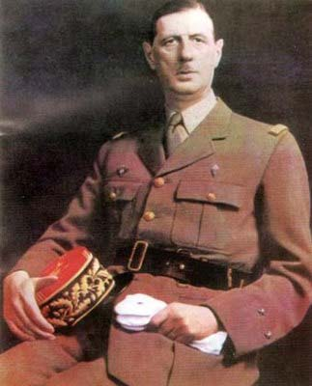
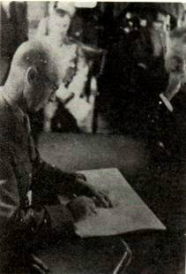
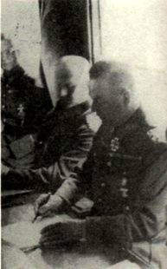
法国签署无条件投降书
法国的戴高乐将军在英国组织“自由法国运动”，继续斗争。

Slide 15
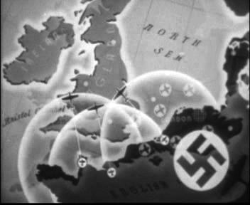
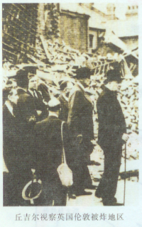
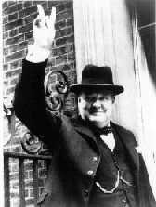
1940年秋，德军空袭英国，企图迫使英国屈服。
We shall go on to the end…We shall never surrender.
我们将战斗到底
……我们决不投降。
我没什么可以奉献，有的只是热血、辛劳、眼泪和汗水。
——英国首相丘吉尔
德国对英国也实施了猛烈的轰炸，但英国军民坚持抗战，迫使希特勒放弃了进攻英国的计划

Slide 16
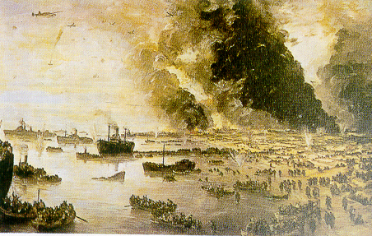
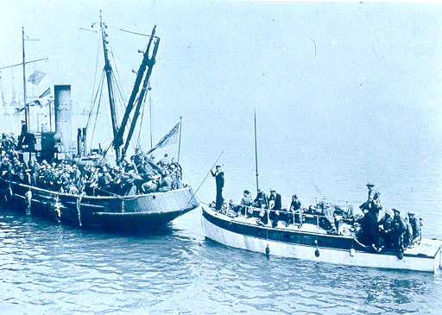
敦刻尔克撤退
1940年5月27日至6月4日英法联军从敦刻尔克撤走33.6万军队，为反攻保存了有生力量。

Slide 17

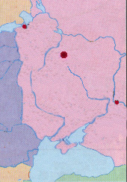
1941年10月莫斯科保卫战开始
3、战争的扩大：
芬 兰
列宁格勒
苏 联
1941年6月，德国突袭苏联，苏德战争爆发。
莫斯科
波
兰
斯大林格勒
1941年6月到11月，德军占领了苏联150多万平方公里的土地，控制了苏联大约40%的人口以及大部分工业区。
罗马尼亚
黑 海
保加尼亚

Slide 18
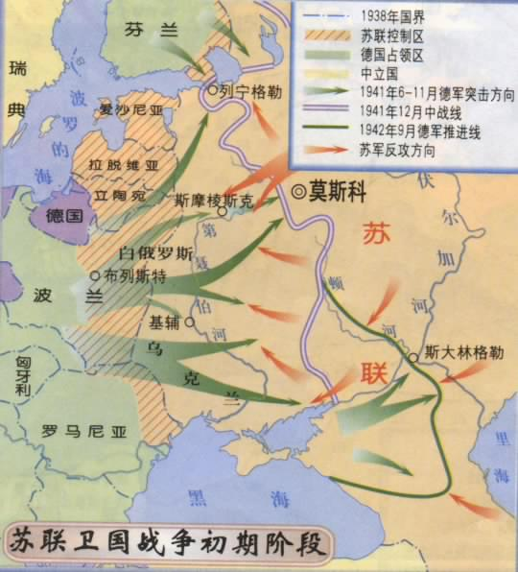

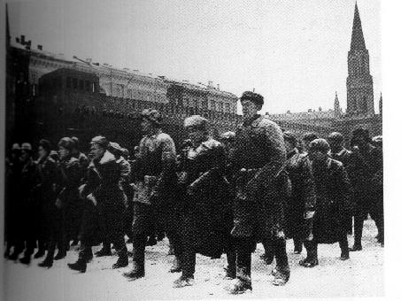
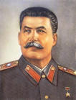
1941年6月，德军入侵苏联。几个月内苏联丧失大片国土。但莫斯科保卫战的胜利，粉碎了德军“不可战胜”的神话。
列宁格勒
莫斯科
红军、海军和苏联全体公民必须保卫每一寸苏维埃土地，战斗到最后的一滴血，来保卫城镇和乡村。 ——斯大林

Slide 19
▲日美为争夺亚太地区，矛盾升级
▲地理环境和经济发展的客观制约使日本有一种强烈的“危机感”
▲德国初步胜利的刺激
……
1941年
12月7日

Slide 20
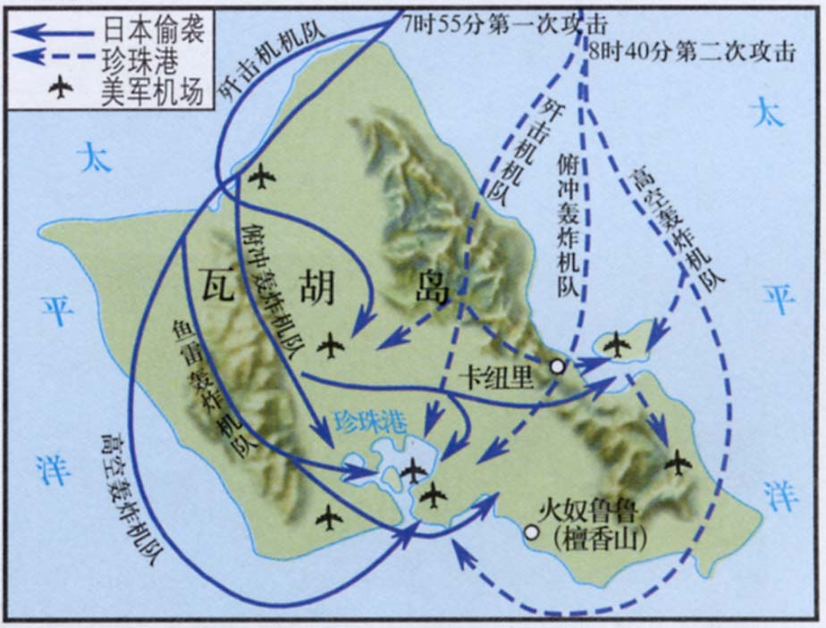
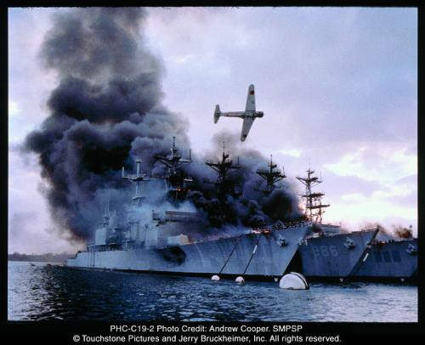
4、二战的进一步扩大：太平洋战争爆发
1941年12月7日晨（夏威夷时间），日本未经宣战，偷袭美军基地珍珠港，太平洋战争爆发。当日，日本在2个小时内
出动350余架飞机突然袭击夏威夷珍珠港的美军基地，炸沉
炸伤美军舰艇40余艘，炸毁飞机200多架，毙伤美军4000多
人，美军主力战舰“亚利桑那”号被击沉，舰上1177名将士全部殉难。
次日，美、英对日宣战，德、意也对美宣战，日本还向东南亚地区发动了进攻。第二次世界大战达到最大规模

Slide 21
有人说，日军偷袭珍珠港揭开了第二次世界大战亚洲战场序幕，这种说法对不对?谈谈你的看法。
答：这种说法不对。因为早在日军偷袭珍珠港之前，第二次世界大战全面爆发前后，日军已对中国的东北、华北、华东、华中、华南等地区进行了侵略。日军偷袭珍珠港只是揭开了太平洋战争的序幕，并非第二次世界大战亚洲战场的序幕。

Slide 22
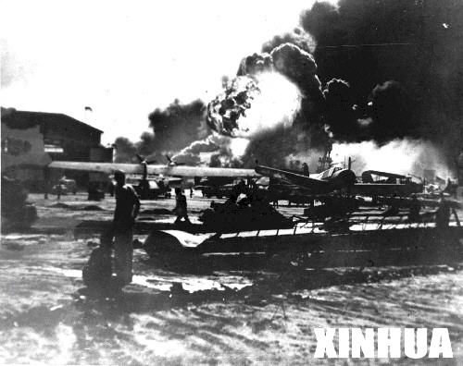
珍珠港事件发生时，港内一片浓烟滚滚

Slide 23
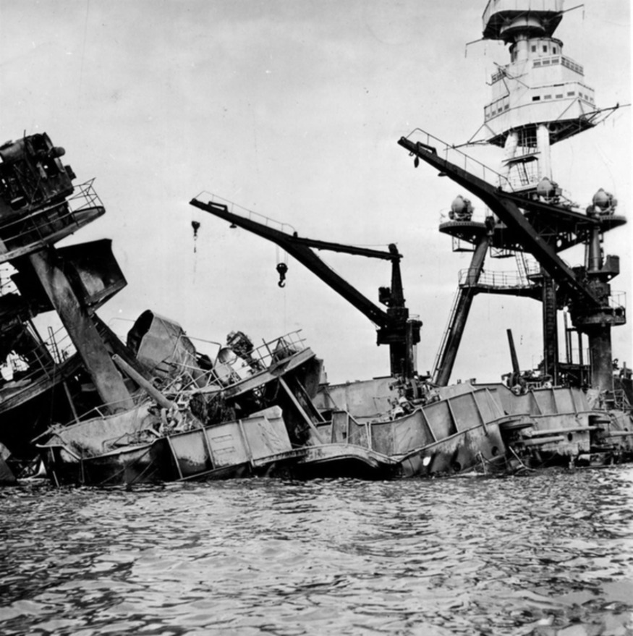
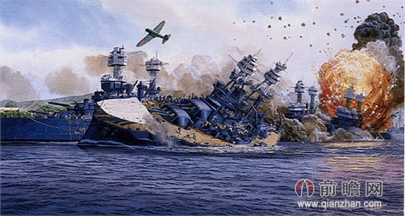

Slide 24
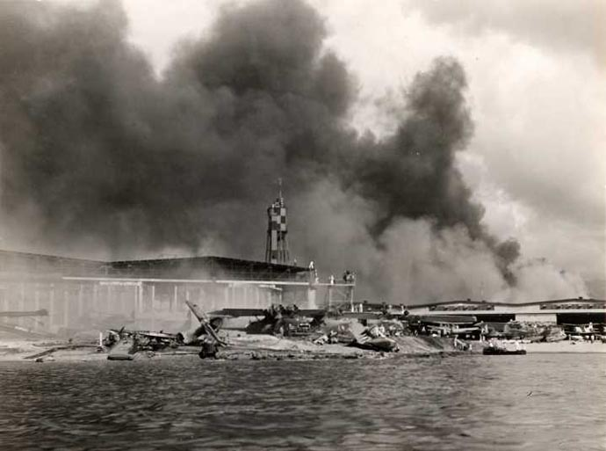

Slide 25


Slide 26
在亚洲，中国牵制着大部分日本陆军，是二战的重要组成部分，中国人民为世界反法西斯战争的胜利作出了巨大贡献

Slide 27
为什么战争初期法西斯国家总是屡屡得手？
1、从二战前的30年代开始，英、法、美等国推行纵容法西斯侵略扩张的绥靖政策，助长了法西斯的侵略气焰。具体表现为英法的“不干涉”政策和美国的中立法等。
2、战争初期，由于法西斯国家比较成功地采取了闪击战术，而受侵略的国家战争准备不充分，战术思想落后，许多国家是仓促应战，所以被动挨打。
3、战争初期，还由于受法西斯侵略的国家没有很好地团结起来，协同合作，共同对付法西斯敌人。

Slide 28

你认为在这样的态势下，反法西斯国家怎样做才能尽快打败法西斯国家？

Slide 29

二、反法西斯联盟的建立及战争形势的转折
1、联合：1942年1月，中、美、英、苏、法等26国签署《联合国家宣言》，标志国际反法西斯联盟的正式形成。逐渐扭转了战争的形势
每一【签字国】政府各自保证对作战的三国同盟成员国及其附从者使用其全部资源，不论军事的或经济的。

Slide 30
每一个政府各自保证对各该政府作战的三国同盟成员国及其附从者使用全部资源，不论军事的或经济的。 - —-1942年
（1）文件中的三国指的是哪三国？
德国、意大利、日本法西斯
（2）出自哪个文件？标志着哪一组织的形成？
《联合国家宣言》，标志着国际反法西斯联盟的形成。
（3）从文件中看出，调动了哪些有利因素？这个文件签订后增强了哪一方的力量，对最终胜利有何作用？
联合了一切人力、物力、财力。
增强了反法西斯联盟的力量，为最后胜利打下基础。

Slide 31

希特勒为了赢得这场战争，命令“必须使用德国及其盟国一切可用的军队”。
1942年7月，德国集中兵力进攻苏联战略重镇斯大林格勒
单是空袭斯大林格勒就先后出动了飞机10万架次，投掷炸弹100多万枚，把市中心炸成了废墟。

Slide 32




2、二战的转折：斯大林格勒战役
斯大林格勒保卫战
妇女们也拿起武器保卫城市
每一座楼房都是一个碉堡，苏军士兵顽强地打击敌军
斯大林格勒的工人们响应政府号召，纷纷拿起武器，保卫自己的工厂

Slide 33
斯大林格勒战役
“俄国人不是人，而是某种钢铁铸成的东西，他们不知疲劳，不怕炮火。”
“想想斯大林格勒大战——80个昼夜的肉搏拼杀情景吧！街道不是用公里来计算，而是用尸体作单位来丈量的。斯大林格勒不再像座城市，它淹没在一片漫无边际的浓烟烈火之中，简直像一座炉火映红的巨大熔炉。”
——德国士兵的日记

Slide 34

苏军坚守斯大林格勒苏军防御阶段战役，是整个战役最为艰苦的阶段。苏联人的拼命抵抗让德军束手无策，德军团长威廉•霍夫曼在日记中写到“他们不是人，而是某种钢铁铸成的东西。”

Slide 35

斯大林格勒战役——苏德战场的转折点
胜利的转折
在持续200天的整个斯大林格勒战役过程中，法西斯共损失150万人，3500辆坦克和强击火炮，1.2万门大炮和迫击炮，3000架飞机。
1、苏军—— 开始战略进攻，并掌握了主动权。
2、德军——元气大伤，由战略进攻转为防御。
转折：1942年—1943年2月，苏军取得了斯大林格勒战役的胜利，成为二战的转折点。

Slide 36



1942年6月,中途岛海战------太平洋战场的转折点
1942年，美国的情报人员破译了日军的电报密码，预先做好伏击，轰炸日本的飞机。战斗持续了一天，四艘航空舰被击沉，300多架飞机被炸，日本也不能发动大规模进攻，太平洋战场也发生转折。

Slide 37

3、1943年9月，墨索里尼政府垮台，意大利宣布无条件投降
法西斯分子：罪有应得！
墨索里尼暴尸米兰的广场

Slide 38

4、反攻：1944年6月，美、英盟军成功实行诺曼底登陆，标志欧洲第二战场的开辟
德国陷入东西两个战场的夹击之中，攻克柏林指日可待

Slide 39




诺曼底登陆 1944年6月6日，美、英和加拿大等国盟军5个步兵师、3个空降师在法国诺曼底沿海登陆。为此次登陆盟军集结兵力达287.6万人，6500艘战斗舰艇和运输船只，11000架作战飞机及2700架运输机。这是世界战争史上规模最大的两栖登陆战。

Slide 40
国际反法西斯联盟成立后，为协调各国行动，打败法西斯国家，反法西斯国家召开了多次会议。
三、雅尔塔会议及战争结束

Slide 41
雅尔塔会议：
1945年，丘吉尔、罗斯福、斯大林三国首脑召开雅尔塔会议，制定彻底击败德国的军事计划，确定战后成立联合国。（美、苏、中、英、法）

Slide 42

雅尔塔会议上英、美、苏 三巨头

Slide 43



雅尔塔会议的主要内容
处置德国（彻底消灭德国法西斯主义，战后德国由美、英、苏等国分区占领）
战后成立联合国（协调国际争端，维持战后世界和平）；
苏联有条件对日作战（大国强权政治的丑恶表现）。
雅尔塔会议的影响
实际上划分了战后世界的势力范围；
确立了战后的世界两极格局。
Notes:
在德国投降及欧洲战争结束后两个月或三个月内，苏联将参加同盟国方面对日作战，其条件为：①外蒙古（蒙古人民共和国)的现状须予维持；②由日本1904年背信弃义进攻所破坏的俄国以前权益须予恢复，即：甲、库页岛南部及邻近一切岛屿须交还苏联；乙、大连商港须国际化，苏联在该港的优越权益须予保证，苏联之租用旅顺港为海军基地须予恢复；丙、对担任通往大连之出路的中东铁路和南满铁路应设立苏中合办的公司以共同经营之；经谅解，苏联的优越权益须予保证，而中国须保持在满洲的全部主权；③千岛群岛须交予苏联。协定还规定，苏联的这些要求须在战败日本后毫无条件地予以满足；有关外蒙古及上述港口铁路的问题，将由美国总统采取步骤取得蒋介石的同意。

Slide 44
波茨坦会晤：
1945年7月，美、英、苏三国在波茨坦会晤。会议重申雅尔塔会议关于处理德国的精神，并以中、美、英三国的名义发表了敦促日本投降的《波茨坦公告》，公告重申《开罗宣言》的条件必须实施（日本所窃据的中国领土，例如中国东北、台湾和澎湖列岛等，必须归还中国）

Slide 45


苏军攻克柏林德国投降
1945年5月8日
第二次世界大战的欧洲战争结束。

Slide 46

8.1945年德国无条件投降
德国代表签署投降书

Slide 47


广岛
日本投降
1945年8月15日，日本宣布无条件投降。
1945年9月2日，日本正式签订投降书，标志二战结束，世界反法西斯战争胜利。
长崎
▲1945年8月美国在日本广岛和长崎投下两颗原子弹
▲苏联出兵中国东北
▲中国在毛泽东号召下，发起对日的最后一战。

Slide 48








影 响 篇
中国死伤人数达3500万，占二次大战参战国死亡总人数的42%。其中，死亡人数达2100万，仅南京大屠杀就死亡30万人以上。
苏联共死伤2700万，
波兰死亡600万，
德国死亡650万，德国在欧洲的仆从国死亡160万，日本250万丧生。
人类在6年中蒙受了多么大的牺牲！

Slide 49
二战的结果、性质和影响
想一想
结果：以法西斯国家的失败而告终，世界人
民取得了反法西斯战争的胜利。
性质：是一场世界人民反法西斯的战争。
影响：给人类社会和世界文明带来了巨大灾难；
但，以反法西斯力量胜利而宣告结束的第二次世界大战，拯救了世界文明，恢复了世界和平，推动了人类社会的进步。

Slide 50
二战重大事件：
 | 时间 | 事件
全面爆发
扩大
进一步扩大
国际反法西斯联盟建立
转折
欧洲第二战场开辟（反攻）
欧洲战争结束
二战结束
1939.9
德国突袭波兰
1941.6
德国突袭苏联
1941.12
日军偷袭珍珠港
1942.1
《联合国家宣言》签署
1943.2
斯大林格勒战役
1944.6
诺曼底登陆
1945.5.8
德国正式签署投降书
1945.9.2
日本正式签署投降书

